Slide 1
1月24日
1、前15min读记 __6.1__ 节课本 、笔记 及《长江》，
明确：
1）高等植物细胞有丝分裂的特点
2）动植物细胞有丝分裂的异同，及相关物质与结构的变化
3）有丝分裂的意义
4）无丝分裂的特点与实例
2、后5min，6：45--6：50
抽查 并 订正（内容见下一页） ，请 准备好 抽测本 和 笔

Slide 2
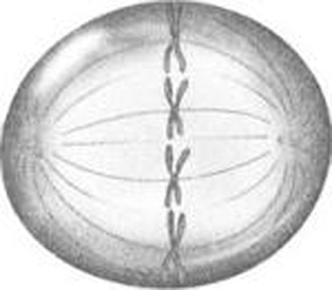
1.图是____细胞有丝分裂的_____期图，判断依据是：__
图中有______条染色体，_____条染色单体 ，
_____个核DNA分子
2.鉴定一个正在进行有丝分裂的细胞是植物细胞还是动物细胞，最佳的方法是看分裂____期 方式，如果 则为植物细胞。
3．细胞有丝分裂的意义
（1）将亲代细胞的 经过复制之后，_ _。
（2）由于染色体上有 ，因而在细胞的亲代和子代之间保持了 。

Slide 3
1.图是__动物___细胞有丝分裂的__中___期图，判断依据是：
有中心体，无细胞壁，且每条染色体的着丝粒都排列在赤道板上
图中有_4_条染色体，8_条染色单体 ，_8个核DNA分子__
2.鉴定一个正在进行有丝分裂的细胞是植物细胞还是动物细胞，最佳的方法是看分裂末期细胞质的分裂方式，如果形成细胞板则为植物细胞。
3．细胞有丝分裂的意义
（1）将亲代细胞的染色体经过复制之后，_精确地平均分配到两个子细胞中_。
（2）由于染色体上有遗传物质DNA，因而在细胞的亲代和子代之间保持了遗传的稳定性。

